Slide 1
Bienvenidos
Instrucciones:
En el chat a las panelistas por favor indique su nombre, correo electrónico, escuela de su hijo(a), y el grado.
Algo para contemplar…
¿Sabe qué es una Zona de Opción?
¿Sabe que tiene varias opciones en escuelas preparatorias y secundarias?
Notes:
Soft Start- This slide can be up on the screen as parents arrive.

Slide 2
Orientación para Padres
Octubre 2024

Slide 3
Objetivos de Hoy
Aprender que son las Zonas de Opción.
Descubrir como presentar una solicitud y seleccionar una escuela preparatoria u escuela secundaria.
Explorar algunas maneras de cómo pueden usted y su hijo hacer la mejor selección de preparatoria o secundaria.

Slide 4
Video de ZOC
Powtoon (Español): https://lausd.wistia.com/medias/gkk6hf59zh
Notes:
View in full screen; increase volume

Slide 5
Zonas de Opción

Slide 6
¿Qué es una Zona de Opción?
Zonas geográficas compuestas por opciones de varias escuelas preparatorias o secundarias.
Ofrecen programas emocionantes en las artes, los negocios, las ciencias, las humanidades, la justicia social y más en su propio vecindario.
Las opciones escolares incluyen planteles grandes, comunidades de aprendizaje pequeñas, academias y más.

Slide 7
¿Cómo funciona?
Cualquier estudiante que reside dentro de una Zona de Opción es elegible para asistir a cualquier escuela en la zona.
No hay solo una escuela de asistencia – hay una zona de asistencia.
Los estudiantes tienen la oportunidad de seleccionar y clasificar las escuelas dentro de su zona residencial.
Actualmente se han establecido 17 Zonas de Opción con 98 opciones escolares.
Notes:
Summer 2006: Belmont Zone of Choice is created to provide students with quality, theme-based public school options.
January 10, 2012: The School Board passes the Resolution on Expanding Enrollment and Equal Access through LAUSD Choice (Expands overall district enrollment at least 5% over three years.)
January 17, 2012: The School Board passes the Resolution to Examine Increasing Choice and Removing Boundaries for Neighborhood Schools. (Examines the potential impact on equity and quality of schools by transitioning to a full choice school system.)
Future: In the future ZOC will expand to include more middle school Zones of Choice
Resolutions??????

Slide 8
17 Zonas de Opción
ZONA | COMPLEJO ESCOLAR
BELL | Bell HS ♦︎ Elizabeth LC ︎♦︎ Legacy HS Complex: STEAM, VAPA ♦︎ Maywood Academy HS
BELMONT | Belmont HS ♦︎ Edward Roybal LC ♦︎ Miguel Contreras LC Complex: Academic Leadership Community School, Los Angeles School of Global Studies, School of Business & Tourism, School of Social Justice ♦︎ Ramon Cortines VAPA
BERNSTEIN | Bernstein HS Complex: Bernstein HS, STEM Academy
BOYLE HEIGHTS | Mendez HS ♦︎ Roosevelt HS
CARSON | Carson HS ♦︎ Carson HS Complex: Academy of Education & Empowerment, Academy of Medical Arts
EASTSIDE | Garfield HS ♦︎ Boyle Heights Hilda Solis HS ♦︎ Torres HS Complex: East Los Angeles Renaissance Academy, Engineering and Technology STEM Academy, Humanitas Academy of Art & Technology
FREMONT | Dymally HS ♦︎ Fremont HS ♦︎ Diego Rivera LC Complex: Communications & Technology School, Green Design Community School, Performing Arts Community School, Public Service Community School
HAWKINS | Hawkins HS Complex: Community Health Advocates, Critical Design & Gaming School, Responsible Indigenous Social Entrepreneurship
HUNTINGTON PARK | Huntington Park HS ♦︎ Linda Marquez HS Complex: Huntington Park Institute of Applied Medicine, LIBRA Academy, School of Social Justice
JEFFERSON | Maya Angelou Community HS ♦︎ Jefferson HS Complex: Jefferson High School, Nava College Preparatory Academy ♦︎ Santee EC
NARBONNE | Narbonne HS Complex: Narbonne HS Academies ♦︎ Humanities and Arts Academy of Los Angeles (HArts)
NORTH VALLEY | Chavez LA Complex: Academy of Scientific Exploration, Social Justice Humanitas Academy, Technology Preparatory Academy ♦︎ San Fernando HS ♦︎ Sylmar Charter HS
NORTHEAST | Lincoln HS ♦︎ Wilson HS
NORTHWEST | Northridge Academy HS ♦︎ Valley Academy of Arts and Sciences
RFK | RFK Community Schools: Ambassador School of Global Leadership ♦︎ Los Angeles High School of the Arts ♦︎ New Open World Academy ♦︎ School for the Visual Arts & Humanities ♦︎ UCLA Community School
SOUTH GATE HIGH SCHOOL | Legacy HS Complex: International Studies, STEAM, VAPA ♦︎ South East HS ♦︎ South Gate HS
SOUTH GATE MIDDLE SCHOOL | International Studies LC ♦︎ South Gate MS ♦︎ Southeast MS

Slide 9
Fuera de Zona vs. Dentro de Zona
Fuera de Zona: Asistencia Tradicional
Dentro de Zona de Opción
El domicilio residencial del alumno determina la ESCUELA de asistencia.
No hay opciones de escuelas.
El alumno debe cambiar de domicilio si desea cambiar de escuela.
El domicilio residencial del alumno determina la ZONA de asistencia.
Se considera la preferencia del alumno.
Al alumno se le permite cambiar de escuela una vez mientras cursa la preparatoria o secundaria.

Slide 10
Proceso para Aplicar
Proceso Para Aplicar

Slide 11
Solicitud a Tiempo
Periodo Para Solicitar
1 de octubre – 15 de noviembre, 2024
¿Cómo Solicitar?
Solicitud de Estudiantes: Los estudiantes completarán una solicitud en línea físicamente desde su escuela secundaria (solamente estudiantes del 8º).
Solicitud de Padres: Los padres completarán la solicitud computarizada en línea del 1º de octubre – 15 de noviembre, 2024 en Apply.LAUSD.net
Solicitud en Papel: Las solicitudes en papel estarán disponibles después del 18 de noviembre (sitio web y la escuela).

Slide 12
Sitio Web de las Zonas de Opción
LAUSD.org/ZOC
Notes:
Demo of ZOC website

Slide 13
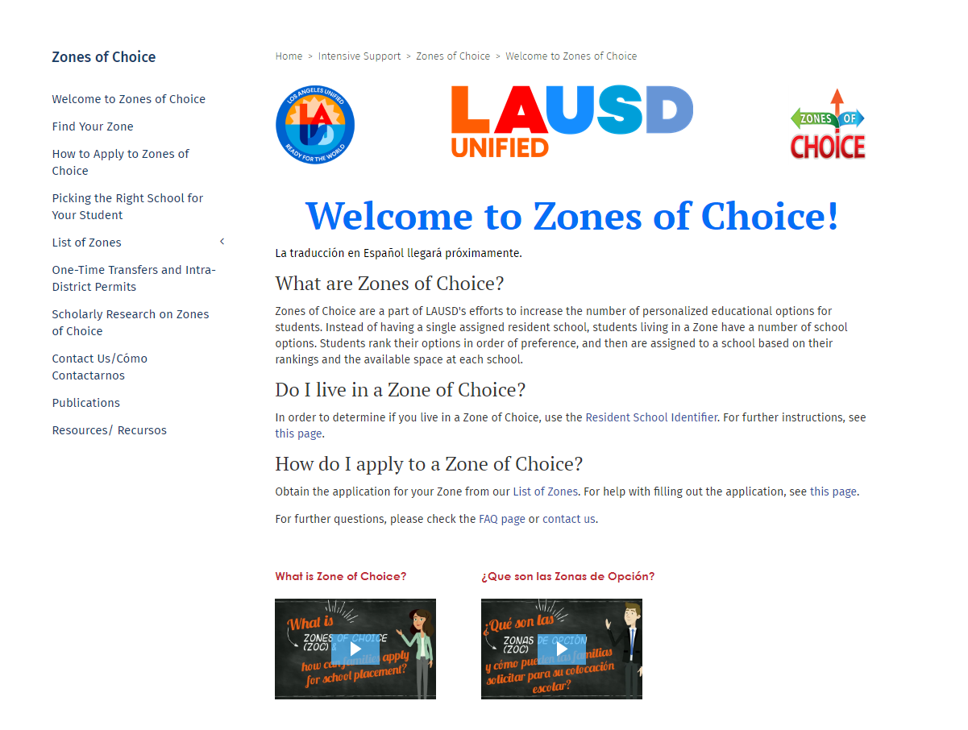
. Página Principal: Zonas de Opción

Slide 14
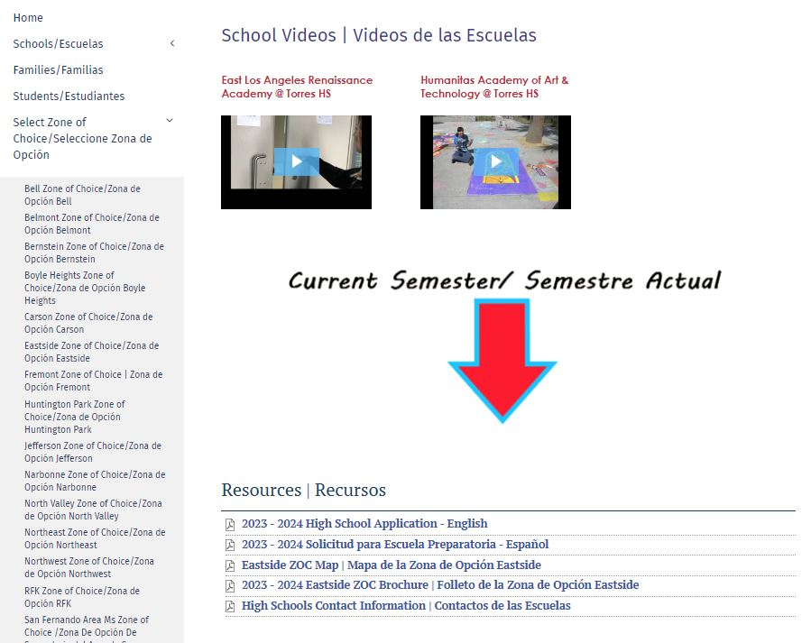
. Recursos de las Zonas de Opción

Slide 15
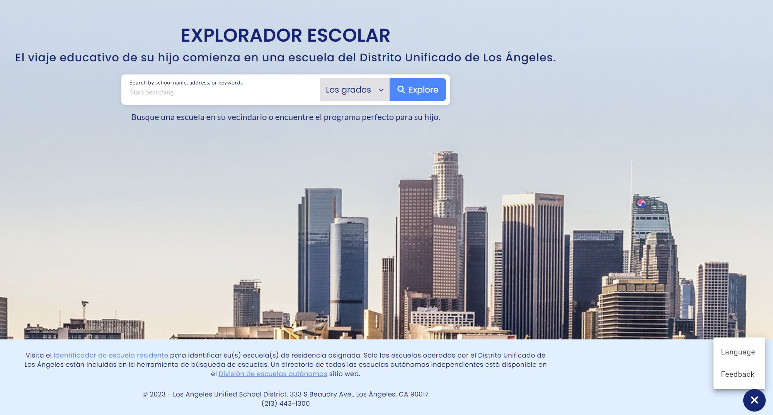
. Explorador Escolar
Explore.LAUSD.net
Notes:
Demonstration of School Search Tool

Slide 16
Solicitar a las Zonas de Opción
Apply.LAUSD.net
Haga clic en los botones verdes o naranjados “Inicio de Sesión” o “Solicite Ya”.
Si tiene una cuenta abierta en el Portal de Padres, puede usar el mismo email y clave para ingresar.
Si no tiene una cuenta, puede registrar una nueva.
Notes:
Demonstration of ZOC website

Slide 17
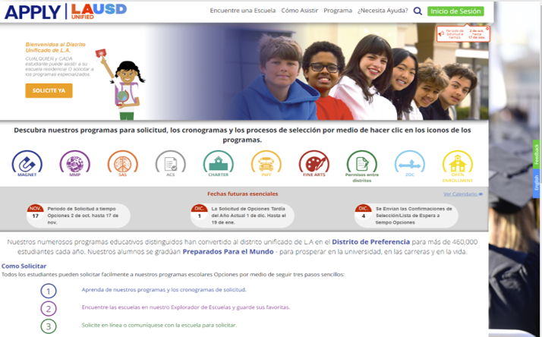
Apply.LAUSD.net

Slide 18
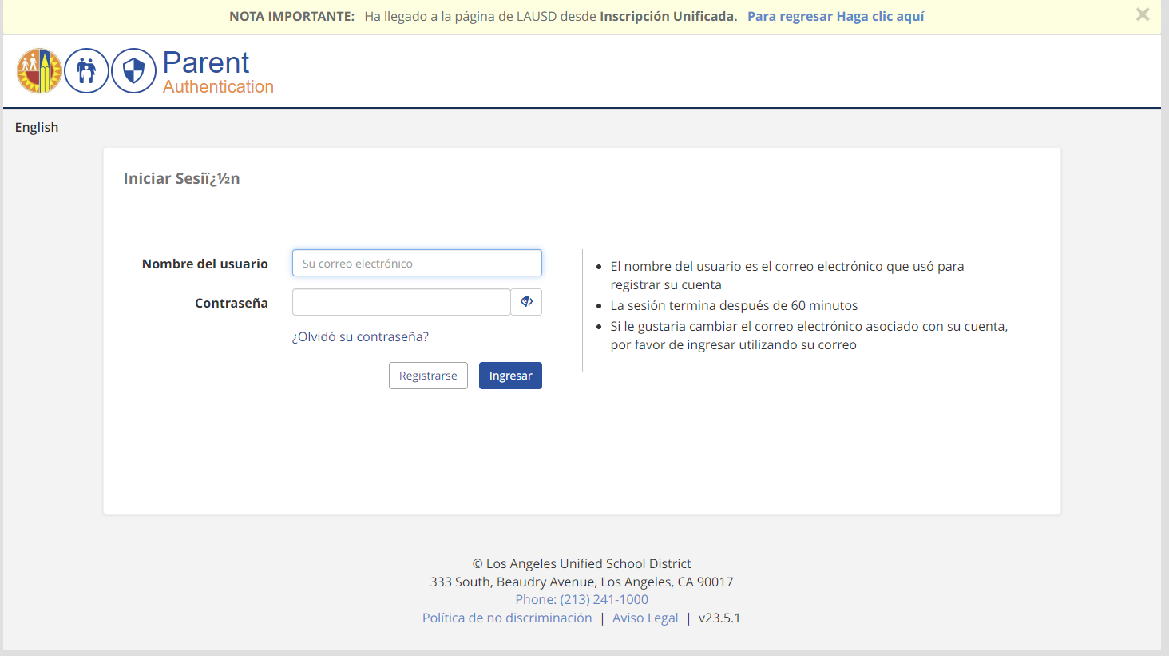
Iniciar Sesión
3
2
1

Slide 19
Email de Activación

Slide 20
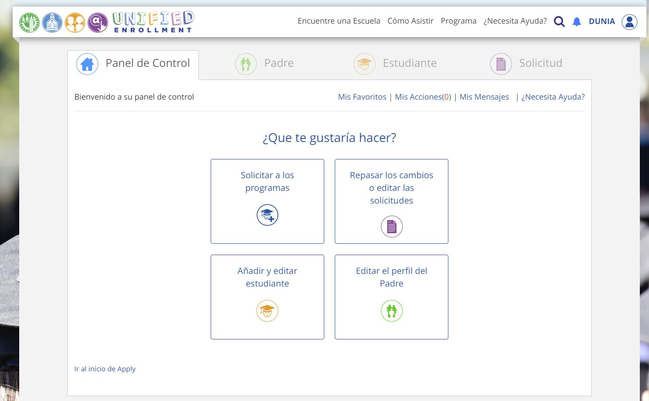
¿Cómo Completar La Solicitud Paso a Paso?
3
2
1
2
1

Slide 21
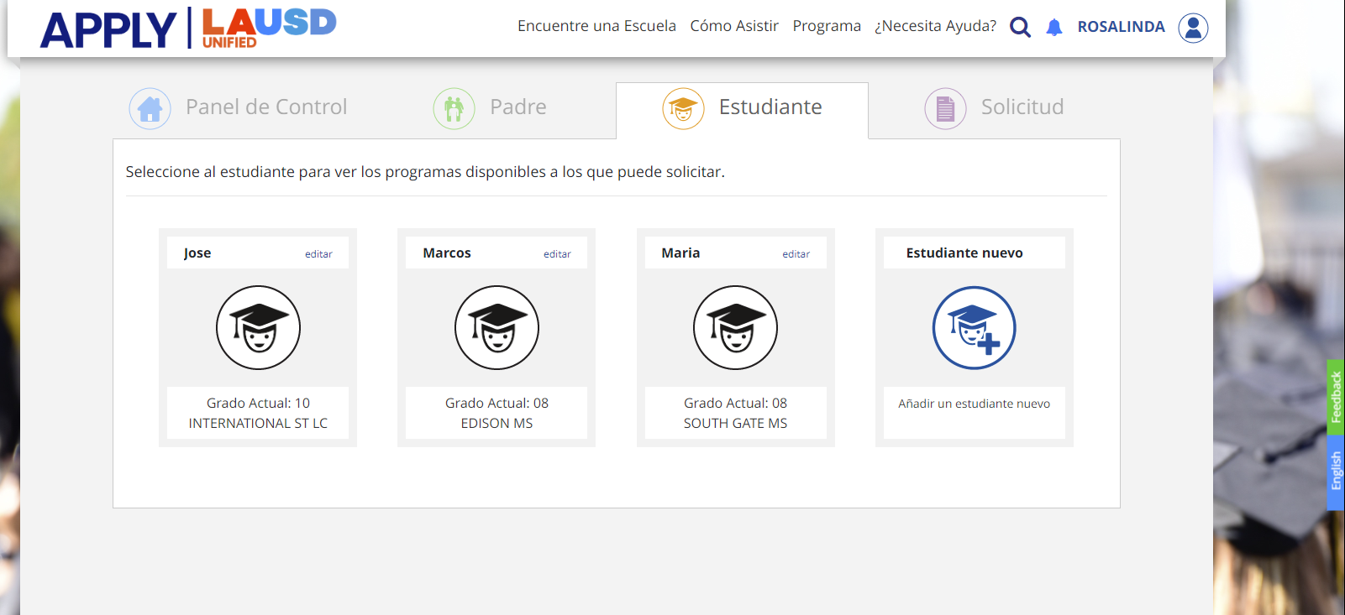
Los Estudiantes en su Cuenta
*Ensure siblings are added.
Asegúrese de añadir en su cuenta a su(s) hijo(s) que ya están en una escuela de Zonas de Opción.

Slide 22
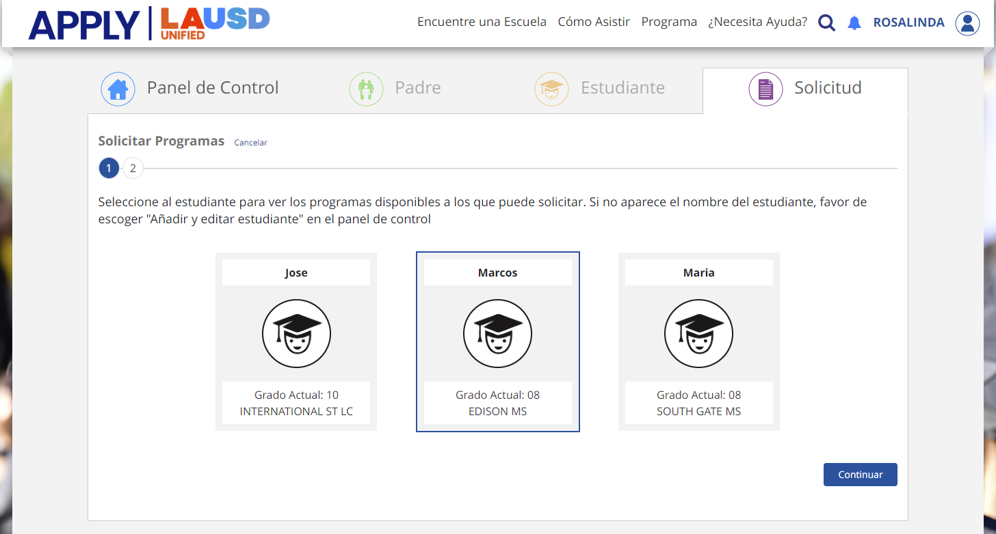
¿Cómo Seleccionar al Estudiante?
*Ensure siblings are added.

Slide 23
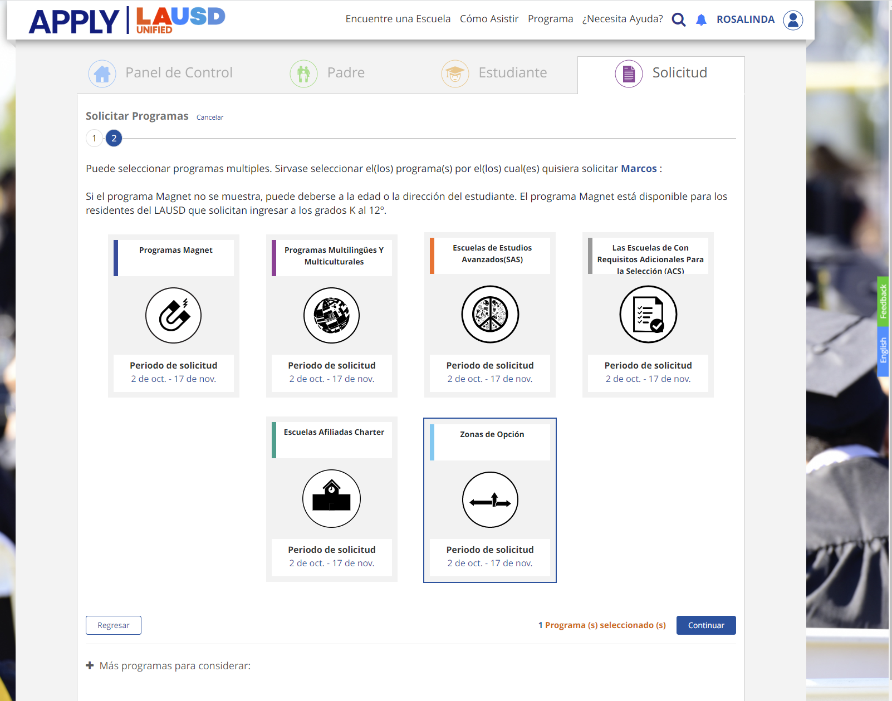
¿Cómo Seleccionar el Programa?

Slide 24
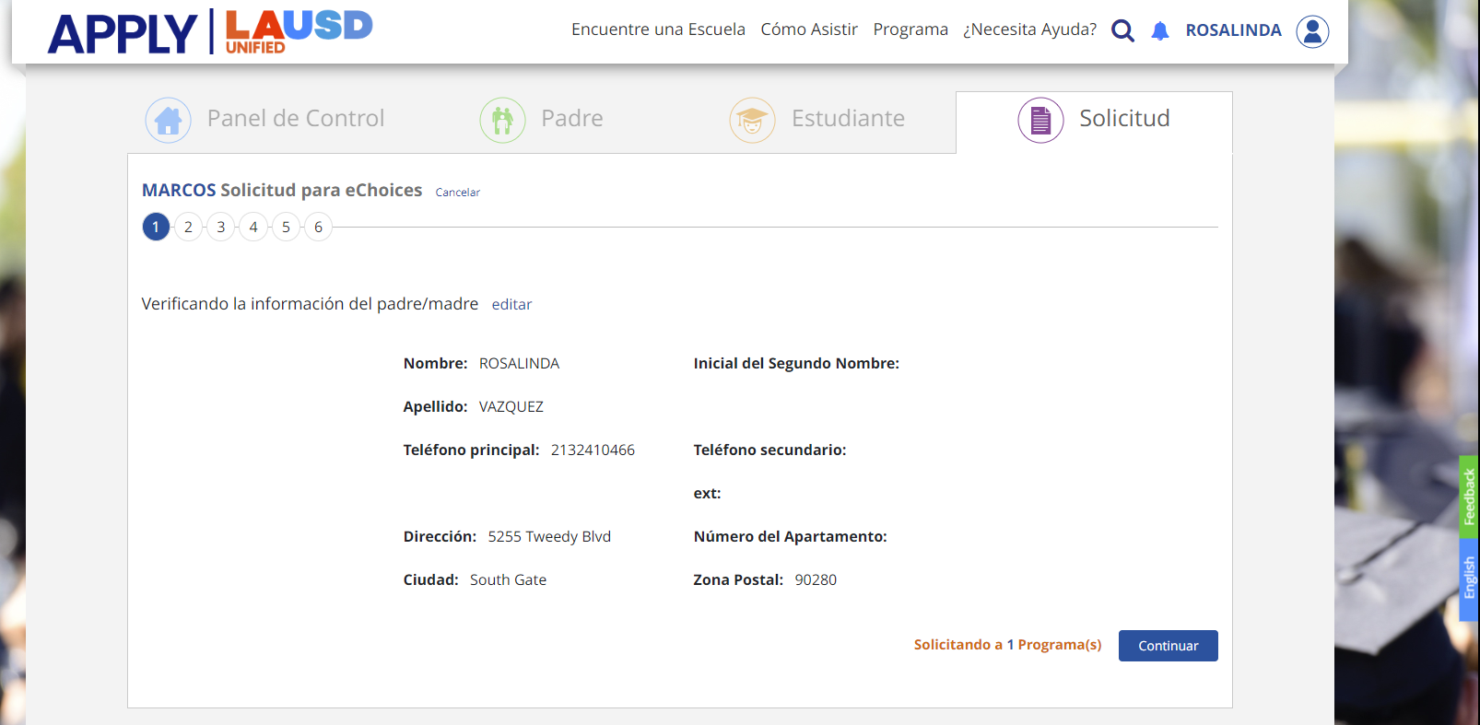
Verifique la Información del Padre/Madre

Slide 25
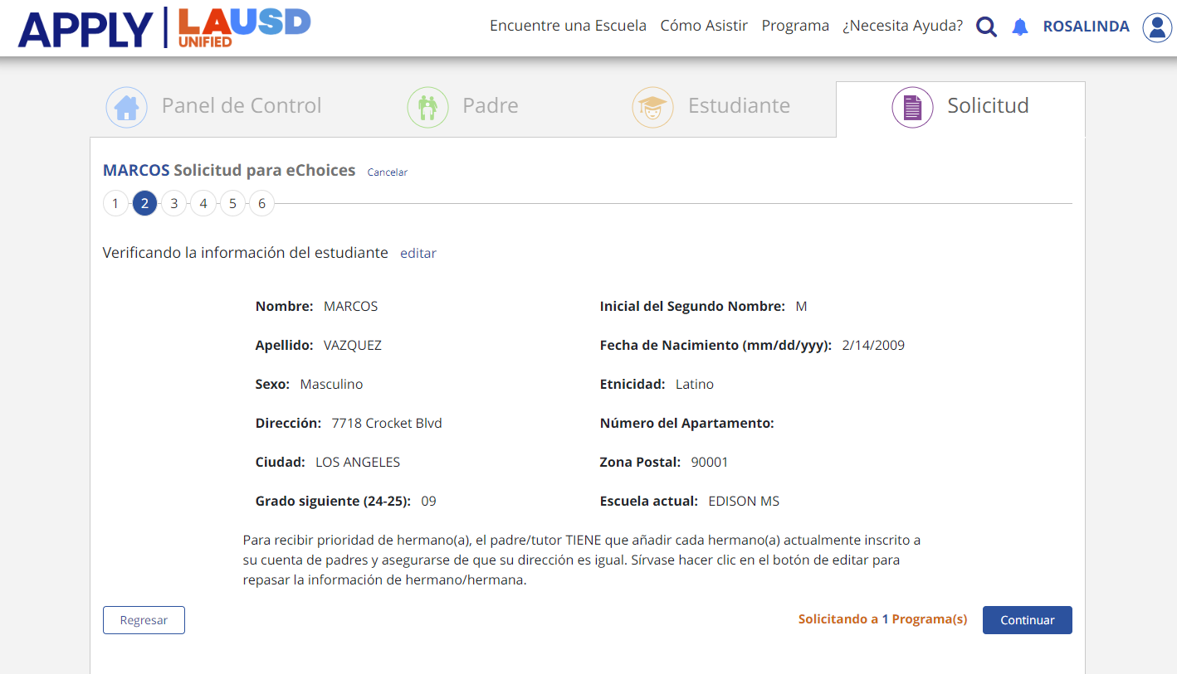
Verifique la Información del Estudiante
Si tiene cambio de domicilio asegúrese de cambiarlo en la escuela de su(s) hijo(s).

Slide 26
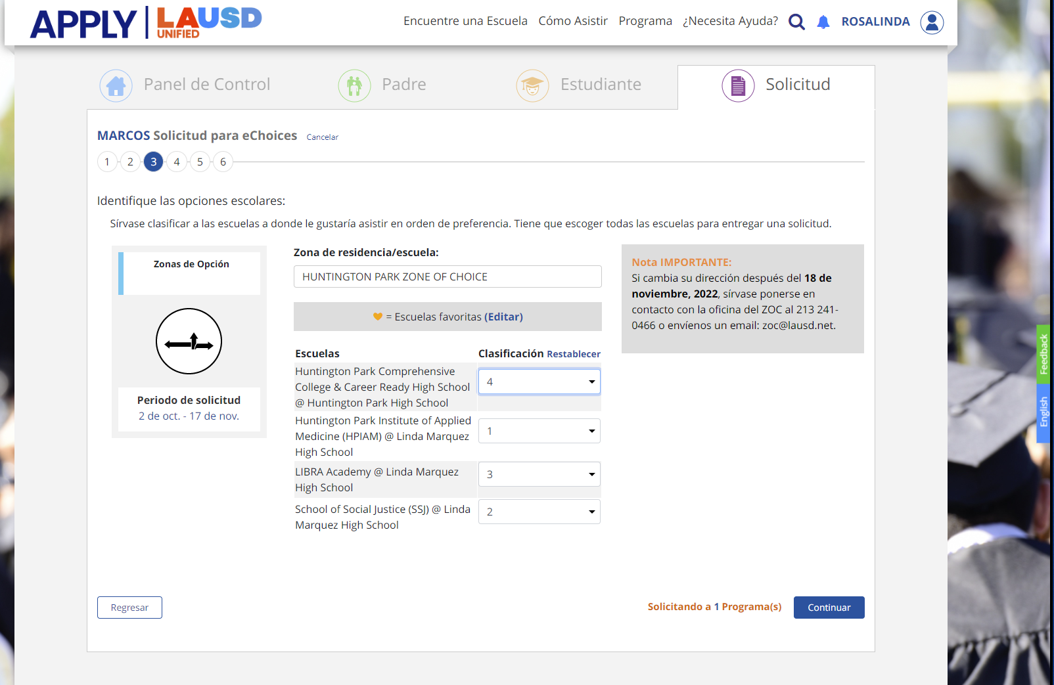
¿Cómo Seleccionar las Escuelas en su Zona de Opción?

Slide 27
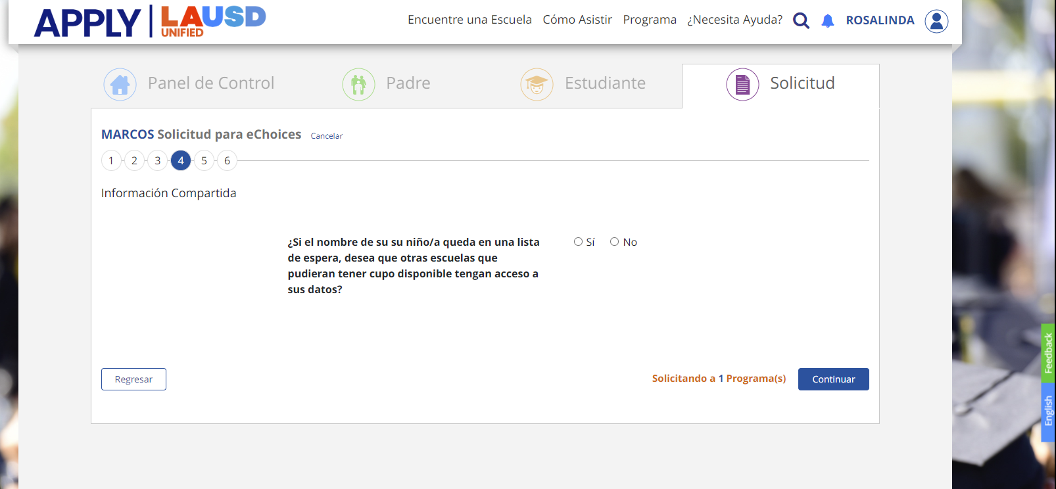
Compartir Información no Aplica en Zonas de Opción

Slide 28
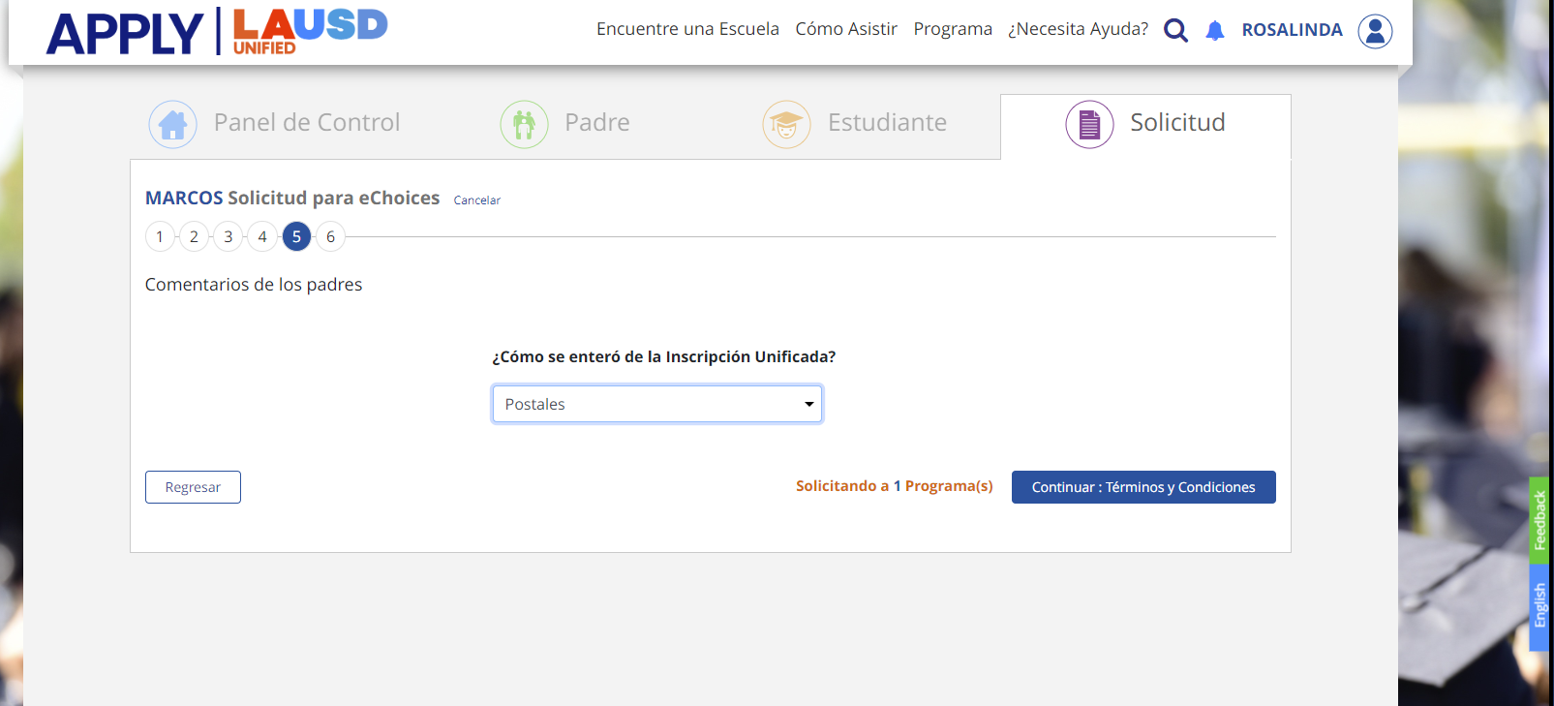
¿Cómo se Enteró de Este Sitio Web?

Slide 29
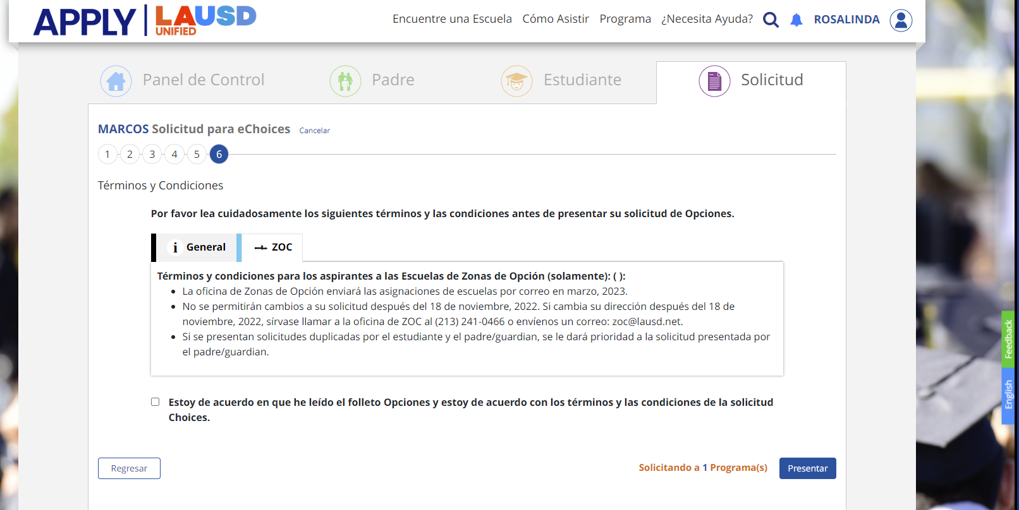
¿Cómo Finalizar y Presentar la Solicitud?

Slide 30
Email de Confirmación
17, 2023.

Slide 31
¿Como Elegir la Escuela Apropiada?

Slide 32
¿Qué Debería Preguntar?
Vamos a tomar unos minutos para repasar preguntas que podrá hacer cuando exploren las opciones de preparatorias o secundarias.

Slide 33
¿Qué Debería Preguntar?
¿Cuál es el tema o enfoque de su escuela?
¿Qué asociaciones tiene su escuela?
¿Cómo le ayudan a los estudiantes del 6º y 9º grado con la transición a la escuela preparatoria?
¿Cuántos maestros tienen? ¿Cuántos son nuevos?
¿Qué clases avanzadas ofrecen?
¿Cuál es su índice de graduación?
¿A cuáles colegios/universidades asisten sus alumnos al graduarse?
¿Cuántos de sus alumnos en el grado 9 son promovidos al grado 10?
¿Qué actividades extracurriculares o deportes ofrecen?
¿Cómo se comunican y desarrollan relaciones con los padres de familia?

Slide 34
Otras Cosas Que Considerar
¿Qué apoyo/programas ofrecen para alumnos que requieren más apoyo en su aprendizaje, como aquellos que tienen un IEP, o alumnos que son aprendices de Inglés como su segundo idioma (ELL)?
¿Ha visitado la escuela? ¿Qué tal un tour del plantel?
¿Le queda retirada la escuela? ¿Cuáles son sus necesidades de transporte?
¿El alumno tiene hermanos(as) en la misma preparatoria o secundaria?

Slide 35
¿Qué Sigue?

Slide 36
Asignación de la Escuela
febrero, 2025: La oficina de Zonas de Opción hará la asignación de preparatoria.
marzo, 2025: La carta de asignación se enviará a casa por correo.
abril-junio, 2025: El paquete de inscripción estará disponible en la preparatoria o secundaria.

Slide 37
Siguientes Pasos
Converse con su hijo(a) sobre la preparatoria o secundaria.
Haga preguntas.
Visite el sitio web de Zonas de Opción: Video | Folleto LAUSD.org/ZOC
Visite el perfil de la escuela y su página en el Internet: Explore.LAUSD.Net
Desarrolle un plan de acción.
Haga una lista de las preparatorias y secundarias por orden de preferencia.
Complete la solicitud en línea: 1º de octubre – 15 de noviembre, 2024 en Apply.LAUSD.Net

Slide 38
Contactos:
ZONAS DE OPCIÓN
333 S. Beaudry Avenue
Los Angeles, CA 90017
Phone: (213) 241-0466
Fax: (213) 241-4108
ZOC@lausd.net
lausd.org/zoc
Angelica Cabrera, Facilitator
amc7753@lausd.net
(213) 241-0461
Rosalinda Vazquez, Facilitator
rosalinda.vazquez@lausd.net
(213) 241-0554
Sabrina Huizar, Facilitator
sabrina.huizar@lausd.net
(213) 241-0589

Slide 39
¡Gracias!

